Slide 1
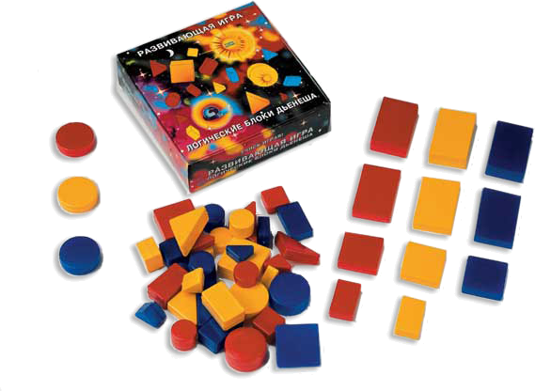
Развитие интеллектуальных способностей
дошкольников посредством
развивающих игр Дьенеша
воспитатель МБДОУ «Детский сад №65 – Центр развития ребенка»
Вдовина Наталья Николаевна

Slide 2
Актуальность
Развивающие игры Дьенеша
● Развитие интеллектуальных качеств дошкольника
(реализация ФГОС ДО )
(Приказ Министерства образования и науки Российской Федерации (Минобрнауки России) г. Москва «Об утверждении федерального государственного образовательного стандарта дошкольного образования» от 17 октября 2013 г. регистрационный №1155)
● Использование современных образовательных технологий
( Федеральный закон от 29.12.2012 N 273-ФЗ (ред. от 23.07.2013) «Об образовании в Российской Федерации»)
Блоки Дьенеша
- Развивают познавательные процессы (восприятие, мышление, память, внимание, речь, воображение);
- Развивают у детей мыслительные операции (анализ, сравнение, классификация, обобщение;
- Развивают навыки алгоритмической культуры мышления.
2

Slide 3
Основные задачи:
Развивать логическое мышление, представление о множестве, операции над множествами (сравнение, разбиение, классификация, абстрагирование);
Развивать умения выявлять свойства в объектах, называть их, адекватно обозначать их отсутствие, обобщать объекты по их свойствам, объяснять сходства и различия объектов, обосновывать свои рассуждения;
Развивать познавательные процессы, мыслительные операции.
3

Slide 4
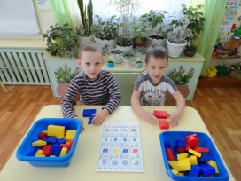
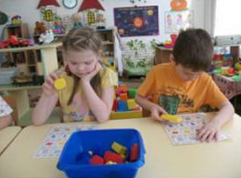
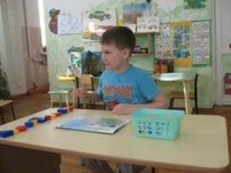
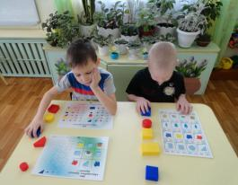
Главное назначение игр
Развитие интеллектуальных способностей дошкольников
Развитие познавательной активности
4

Slide 5
Формы организации работы с логическими блоками
Организованная образовательная деятельность (ООД) обеспечивающая наглядность, системность и доступность, смену деятельности
Вне организованной образовательной деятельности (ООД), в предметно-развивающей среде (ИЗО - деятельность, аппликация, режимные моменты, предметные ориентиры)
Совместная и самостоятельная игровая деятельность (дидактические игры, настольно-печатные, подвижные, сюжетно-ролевые игры)
5

Slide 6
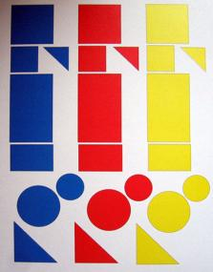
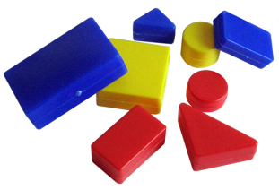
Виды развивающего материала
1) Объемный - логические блоки
2) Плоскостной - логические фигуры
«Логические блоки» - набор состоит из 48 объемных геометрических фигур, различающихся по форме, цвету, размеру, толщине. Каждая фигура характеризуется четырьмя свойствами: цветом, формой, размером и толщиной.
В наборе нет даже двух фигур, одинаковых по всем свойствам. Конкретные варианты свойств (красный, синий, желтый, прямоугольный, круглый, треугольный, квадратный). И различия по величине и толщине фигуры такие, которые дети легко распознают и называют.
«Логические фигуры» одинаковы по толщине, их развивающие возможности несколько уже, они позволяют оперировать сразу не более, чем тремя свойствами.
6

Slide 7
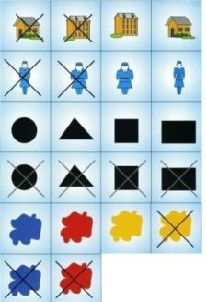
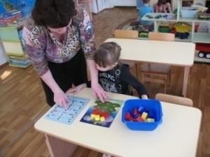
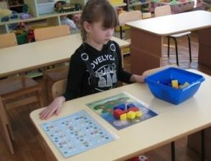
Виды развивающего материала
3) Карточки - символы (5x5 см), на которых условно обозначены свойства блоков (цвет, форма, размер, толщина):
развивают способность к замещению и моделированию свойств, умение кодировать и декодировать информацию о них;
помогают перейти от наглядно-образного к наглядно-схематическому мышлению, а карточки с отрицанием свойств становятся мостиком к словесно-логическому мышлению.
7

Slide 8
Этапы знакомства детей с новой игрой
1 этап: Внесение новой игры в группу.
Цель: Познакомить детей с новой игрой, с ее особенностями и правилами.
2 этап: Собственно игра.
Цель: Развивать: логическое мышление, представление о множестве, умение выявлять свойства в объектах, называть их, обобщать объекты по их свойствам, объяснять сходства и различия объектов.
3 этап: Самостоятельная игра детей с развивающим материалом.
Цель: Развивать познавательные процессы, мыслительные операции, навыки алгоритмической культуры мышления. Формировать умение осуществлять перенос усвоенного способа действия в новые условия.
8

Slide 9
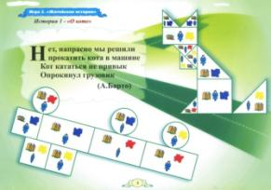
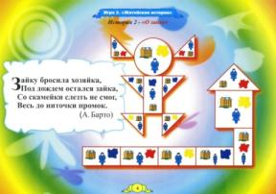
Игры цикла
«Спасатели приходят на помощь»
Развивают логическое мышление, формируют представление о математических понятиях (алгоритм, кодирование и декодирование информации.
Игра «Житейские истории».
Детям необходимо починить грузовик, оказать помощь коту. (Используя декодирование, знаки-символы)
Игра «Житейские истории».
Дети отвозят продрогшего зайку домой. (Чинят грузовик, используя декодирование, знаки-символы)
9

Slide 10
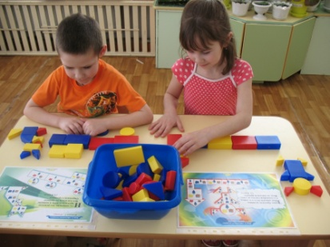
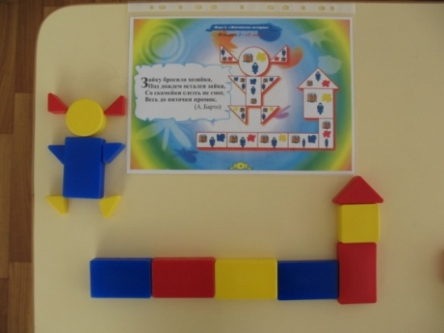
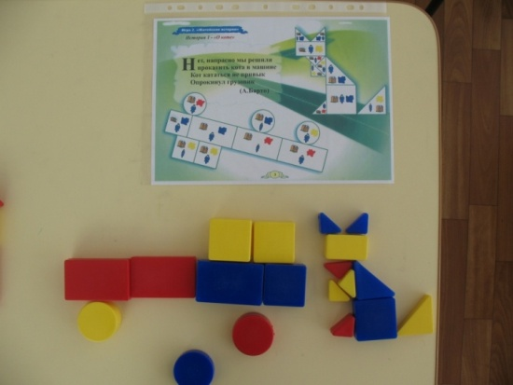
Игры цикла
«Спасатели приходят на помощь»
Развивают умение воспринимать познавательные задачи и находить новые способы решения.
Развивают активность познавательной ориентировки ребенка в новой ситуации.
10

Slide 11
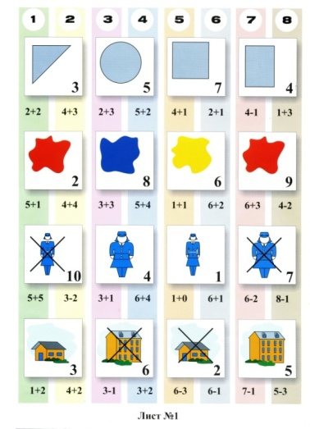
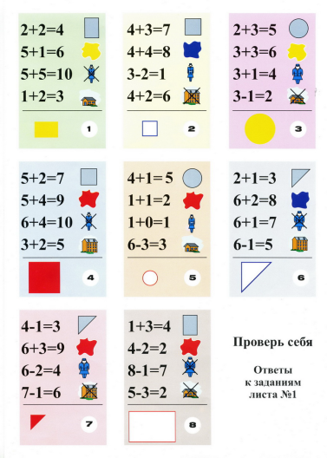
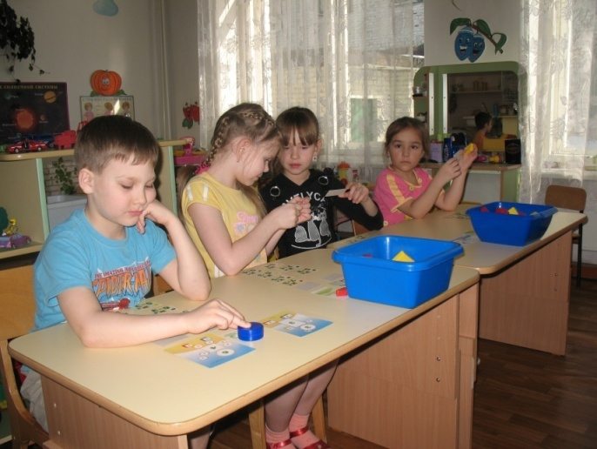
Игры цикла
«Поиск затонувшего клада»
Развивают умение выявлять свойства в объектах, обобщать объекты по их свойствам, объяснять сходства и различия объектов, делать выводы.
Эти игры можно использовать при проведении КВН и различных конкурсов. Дети должны найти необычные камни, которые зашифрованы, с помощью знаков, символов, решая примеры, использую блоки Дьенеша.
11

Slide 12
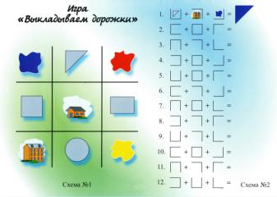
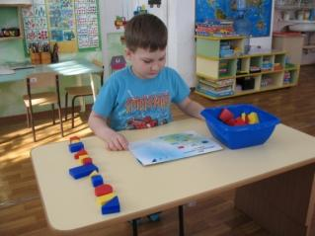
Игры цикла
«Праздник в стране Блоков»
Развивают устойчивость мыслительной деятельности;
Формируют осознанность мышления, гибкость мышления.
Игры предполагают проведение тренировочных упражнений
12

Slide 13
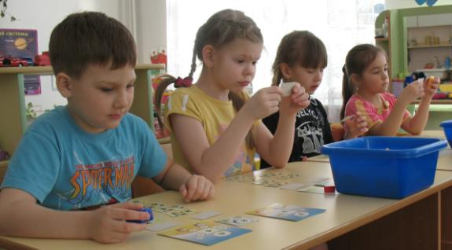
Игры с развивающим материалом
Дьенеша
Развивают интеллектуальные способности детей, логико-математическое мышление.
Развивают умственную активность, самостоятельность мышления.
Формируют детскую индивидуальность мышления.
13

Slide 14
Литература:
Носова, Е.А. Логика и математика для дошкольников [Текст]: Методическое пособие / Авт.-сост. Е.А.Носова, Р.Л.Непомнящая. – СПб: Акцидент, 1997.-79 с.
Лелявина, Н.О. Давайте вместе поиграем [Текст]: Методические советы по использованию дидактических игр с блоками Дьенеша и логическими фигурами / Н.О.Лелявина, Б.Б.Финкельштейн. – Санкт-Петербург: ООО «Корвет». 2001. – 11 с.
Фидлер М. Математика уже в детском саду [Текст] : Пособие для воспитателей дет. сада / Фидлер М. Пер. с польск. О.А. Павлович. – М.: Просвещение, 1981. – 159с., ил.
Касабуцкий, Н.И. Давайте поиграем [Текст] : Мат. игры для детей 5-6 лет: Кн. для воспитателей дет. сада и родителей / Н.И.Касабуцкий, Г.Н. Скобелев, А.А.Столяр, Т.М. Чеботаревская; Под ред. А.А. Столяра. – М.: Просвещение, 1991. – 80 с.: ил.
Панова, Е.А , Дидактические игры - занятия в ДОУ (старший возраст) [Текст] : Практическое пособие для воспитателей и методистов ДОУ / Авт.- сост. Е.Н.Панова. – Воронеж: ТЦ «Учитель», 2006. – 79 с.

